Slide 1
Sleeping Barber και Producer-Consumer Problem
Μελέτη και υλοποίηση με pthreads
Οδυσσέας Νεσλεχανίδης
Επιβλέπων καθηγητής: Χρήστος Γκόγκος

Slide 2
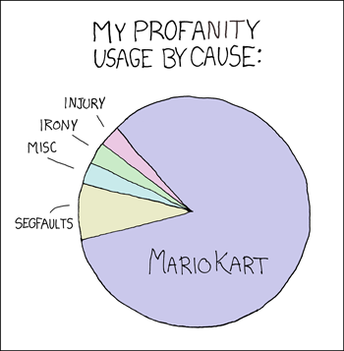
Producer-Consumer problem
Προκύπτει από τη διαφορά στο ρυθμό (throughput):
Εισαγωγής δεδομένων (παραγωγός)
αφαίρεσης δεδομένων (καταναλωτής)
Ο χώρος μνήμης στον οποίο εκτελούνται αυτές οι εργασίες είναι πεπερασμένος. Γι’αυτό ονομάζεται και Bounded Buffer problem.
Είναι, ουσιαστικά, ένα πρόβλημα συντονισμού των νημάτων παραγωγής και κατανάλωσης, προκειμένου να αποφεύγονται λάθος αιτήματα προς τη μνήμη (segfaults).

Slide 3
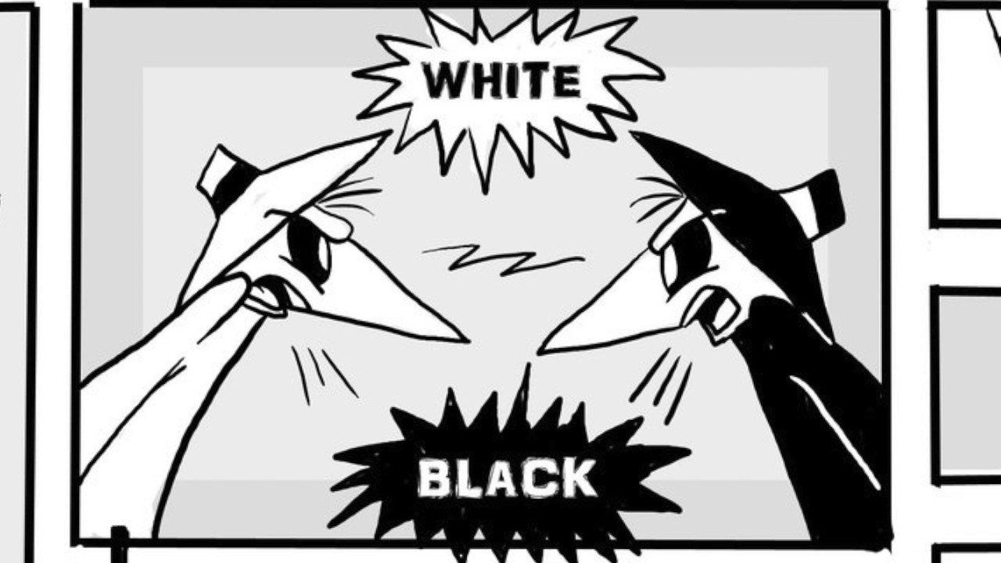
Sleeping Barber problem
Προκύπτει από την ανάγκη για ταυτόχρονη χρήση του ίδιου χώρου μνήμης από πολλές διεργασίες ή νήματα.
Για την πρόσβαση στην αίθουσα αναμονής δημιουργείται συνθήκη ανταγωνισμού μεταξύ:
Ενός νήματος κουρέα, που αφαιρεί από αυτήν τους πελάτες που πρόκειται να εξυπηρετήσει.
Ενός νήματος πελάτη, που παίρνει θέση για να περιμένει τη σειρά του όταν ο κουρέας εργάζεται (δεν κοιμάται).
Ζητούμενο είναι η επίτευξη ασφαλούς νημάτωσης (thread safety).
t.wait
t.signal

Slide 4
Κοινά σημεία:
Ανάγκη για από κοινού χρήση πεπερασμένου χώρου μνήμης (bounded buffer, αίθουσα αναμονής). Ύπαρξη συνθήκης ανταγωνισμού στο πρόβλημα Producer-Consumer όταν υπάρχουν πολλαπλά νήματα παραγωγού ή/και καταναλωτή.
Κίνδυνος νεκρού κλειδώματος (deadlock) από κακές λύσεις των επιμέρους ζητημάτων.
Κίνδυνος λιμοκτονίας διεργασιών (process starvation). Ανάγκη για τήρηση προτεραιότητας με μεθόδους όπως κλείδωμα σε σειρά First-in-First-Out (FIFO).
Υπάρχουν, λοιπόν, αρκετοί λόγοι για να επιλέξει κανείς να λύσει τα δύο προβλήματα ταυτόχρονα.
Σας παρουσιάζω το πρόγραμμα μου: sleepingbbq.cpp
Notes:
Interviewer: Explain us deadlock and we’ll hire you.
Interviewee: Hire me and I’ll explain it to you.
Starvation in Producer-Consumer when running multiple threads of each.
Explain sleepinbbq initials

Slide 5

Εκτέλεση του προγράμματος
Με αυξομείωση των θέσεων της αίθουσας αναμονής.
Με αυξομείωση του χρόνου randWait() κατά τον οποίο οι πελάτες κατευθύνονται προς το μαγαζί.
Δουλεύει!

